Slide 1

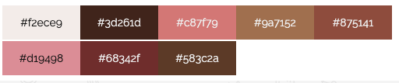
DISENIO GRAFICO
Logo
Colores utilizados

Slide 2
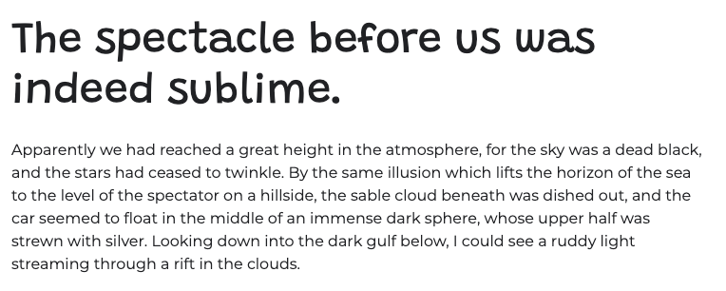
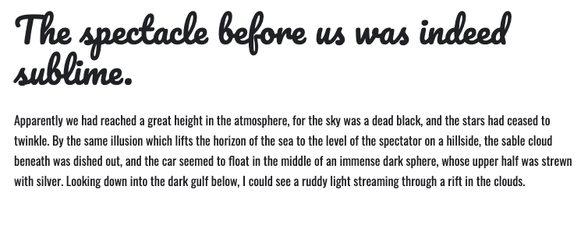
DISENIO GRAFICO
Tipografias
Grandstander
Montserrat
Pacifico
Oswald

Slide 3
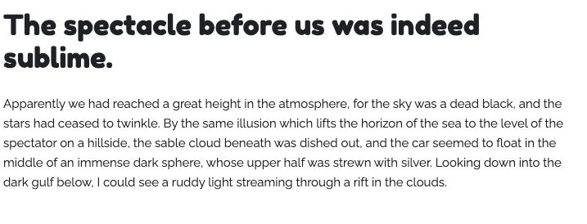
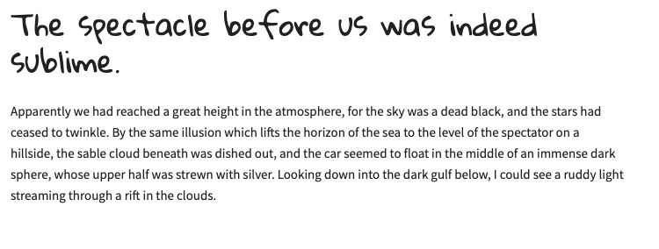
DISENIO GRAFICO
Tipografias
Fredoka One
Raleway
Gloria Hallelujah
Source Sans Pro

